Slide 1
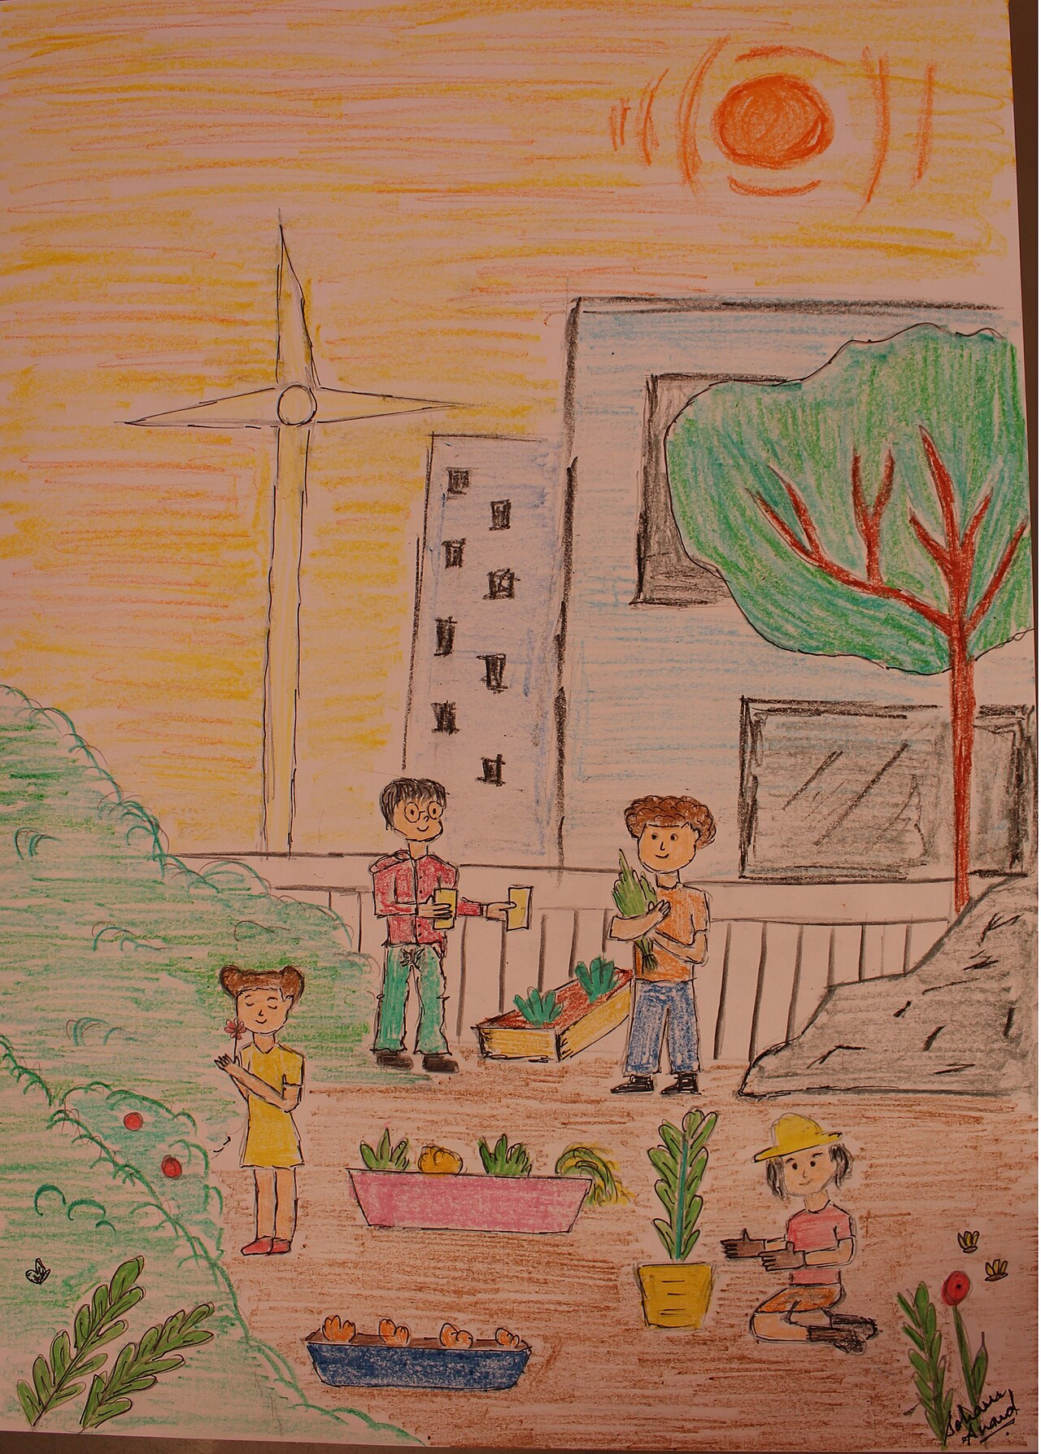
AI 小画家
小学低段（一至三年级） · 1—3 年级 · 1 课时 · 40 分钟
你脑子里那幅画，说全了它才画
得出来
孩子画的蜡笔画
人工智能通识教育
本课件配合《AI 小画家》教学设计（教案）使用

Slide 2
目标
2 / 20
今天你要说出你的那幅画
1
四格都填满再说
2
一次只改一格
3
说清画是它画的

Slide 3
路线
3 / 20
五个环节，走完一个完整的循环
1
2
3
4
5
唤醒经验
第一轮
第二轮
画廊
收束归档
4 分
12 分
12 分
9 分
3 分

Slide 4
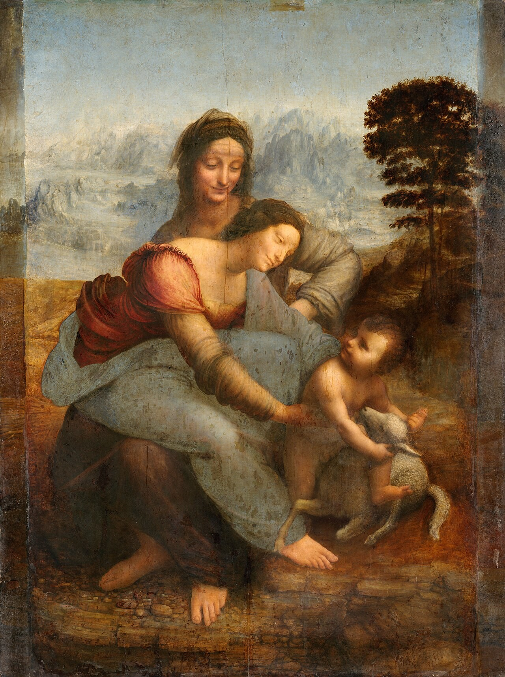
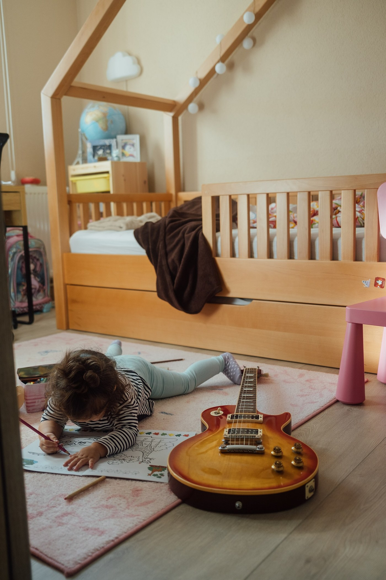
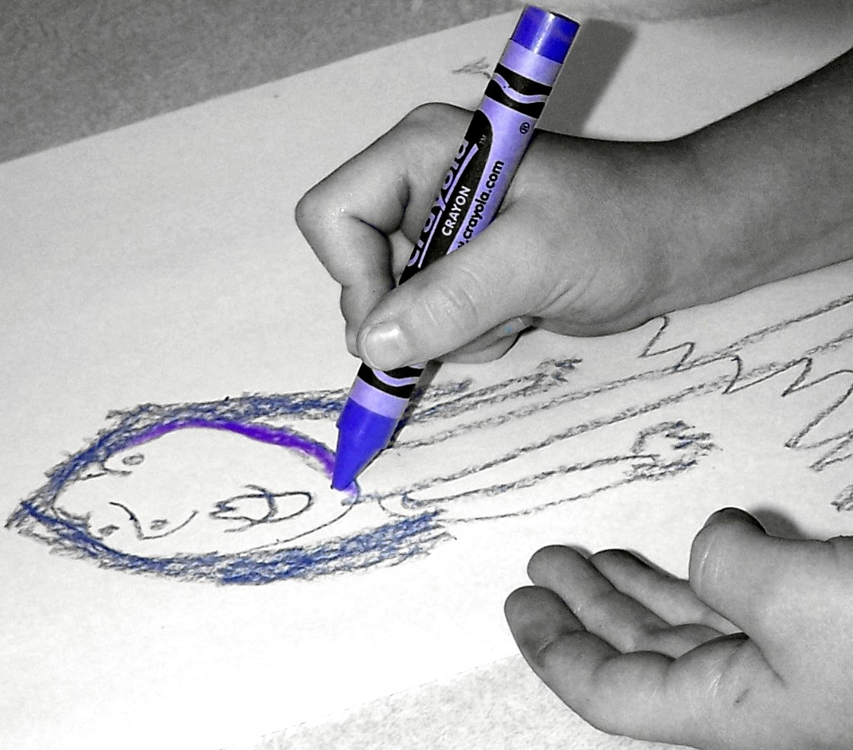
环节一 · 4 分钟
4 / 20
三张画，差得很远
A
B
C
古代大师的名画
趴在地上画画的孩子
握着蜡笔的小手

Slide 5
环节一 · 4 分钟
5 / 20
它会自己想一点，所以你要说全
谁：一只橘色的小猫
只说一句：画一只猫
在哪里：窗台上

Slide 6
环节一 · 4 分钟
6 / 20
先把这几句填满，再请它画
1
2
3
谁：一只橘色的
小猫
做什么、什么样：
看雨、下小雨
在哪里：窗台上

Slide 7
环节二 · 12 分钟
7 / 20
先猜：它画得出来吗
它会画出什么样
A
B
C
和我想的一样
差一点
完全不像

Slide 8
环节二 · 12 分钟
8 / 20
先猜的人多不算对，要看它画的
会像
不像
我们猜
22 人
我们猜
8 人
真机实测
真机实测
和猜的一样
和猜的不一样

Slide 9
环节二 · 12 分钟
9 / 20
四句话合起来，就是你心里的画
1
2
3
先说四格
同桌听得懂
才请它画

Slide 10
环节三 · 12 分钟
10 / 20
第二轮，只许改一格
你要改哪一格
A
B
C
谁
在哪里
什么样

Slide 11
环节三 · 12 分钟
11 / 20
改一格就够了，别的地方不动
我们
它
橘色的猫
白色的猫
只动了颜色那一格

Slide 12
环节三 · 12 分钟
12 / 20
改哪里，画面就变哪里
改「谁」＝颜色变了
改「在哪里」＝背景变了
改「什么样」＝天气变了

Slide 13
环节四 · 9 分钟
13 / 20
画廊第一句，先说来源
这幅画是请平台生成的
那这句话是我说的
画是它画的

Slide 14
任务单
14 / 20
这三格填你的，抄它的不算
1
2
3
我的四格
它画出了什么
我改了哪一格

Slide 15
环节四 · 9 分钟
15 / 20
评价只能说两句：我看到了、我想问
我看到了＿＿
我想问＿＿

Slide 16
板书
16 / 20
这几行不擦，单元才算完
1
谁、在哪里、做什么、什么样
2
一次只改一格
3
画是它画的，话是我说的
第 1 分钟写四格，全程不擦

Slide 17
量规
17 / 20
你今天做到第几档，自己勾
维度
4 迁移
3 熟练
2 合格
1 起步
四格说全
只改一格
声明来源
完整四级量规在《学习任务单》第五节，不上投影屏

Slide 18



平台
18 / 20
今天你只会用到这三个画面
A
B
C
教师端：创建新房间
教师端房间：板书和对话
学生端：只看对话和板书
下课前 1 分钟，教师依次做这三件事

Slide 19
改进
19 / 20
这套课还能再往前走一步
把四格做成填空卡
把两幅画做成对比页
把画廊存成作品集
以上三项当前平台暂未提供，属规划方向

Slide 20
下课
20 / 20
作业有三层，做一层也算完成
1
基础：把四格写全
2
提高：改一格给家人看
3
拓展：写满五格再画一次
单元已完：四格说全、一次改一格、画是它画的

